Slide 1
Manifesty a revoluce Surrealismus & období avantgard
Experimentální literatura ESB102
26. 3. 2017

Slide 2
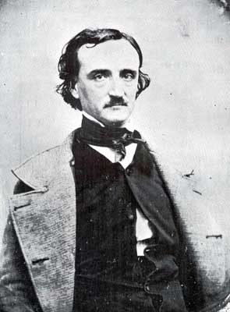
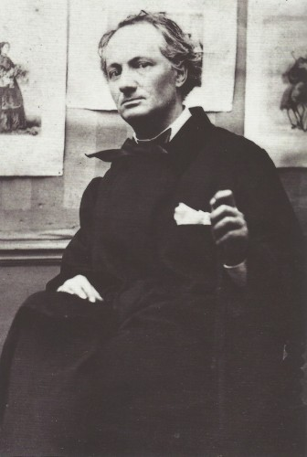
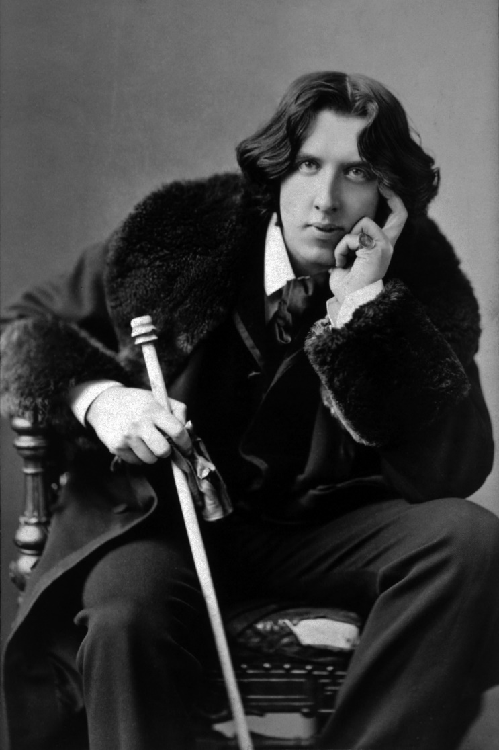
Moderní umění Počátky
Edgar Allen Poe Charles Baudelaire Oscar Wilde

Slide 3
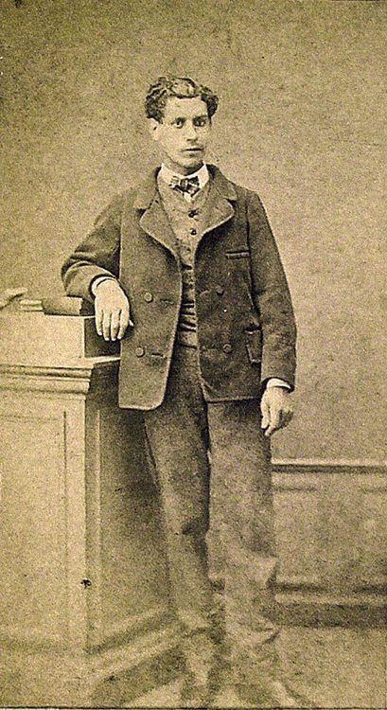
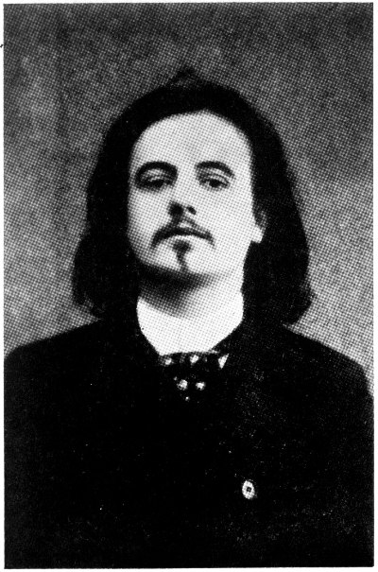
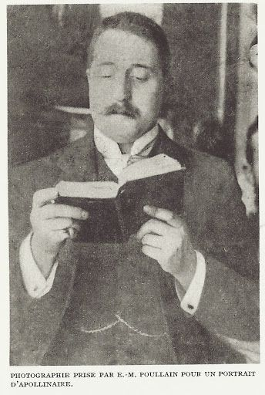
Moderní umění Experiment
Comte de Lautréamont Alfred Jarry Guillaume Apollinaire

Slide 4
Revoluce Idea
Česat se – a k čemu?
Na chvíli škoda námahy
A není možné
být na věky učesaný
Vladimir Majakovskij
Stalo se samozřejmostí, že nic z toho, co se týká umění, není samozřejmé.
Theodor W. Adorno

Slide 5
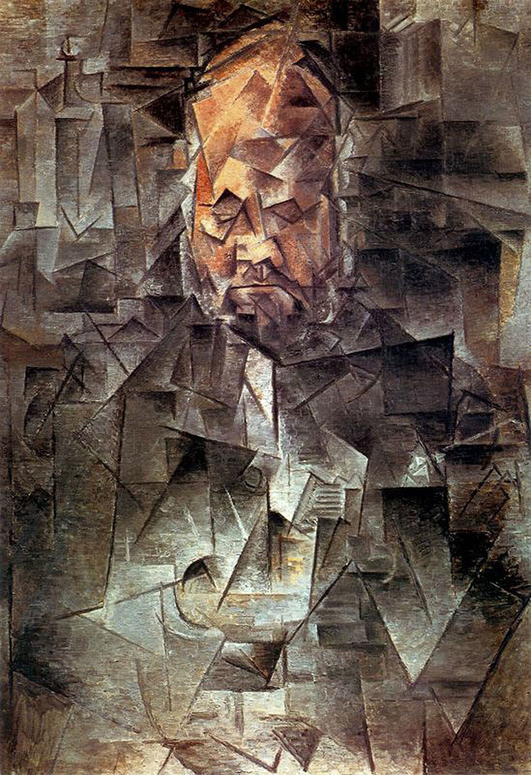
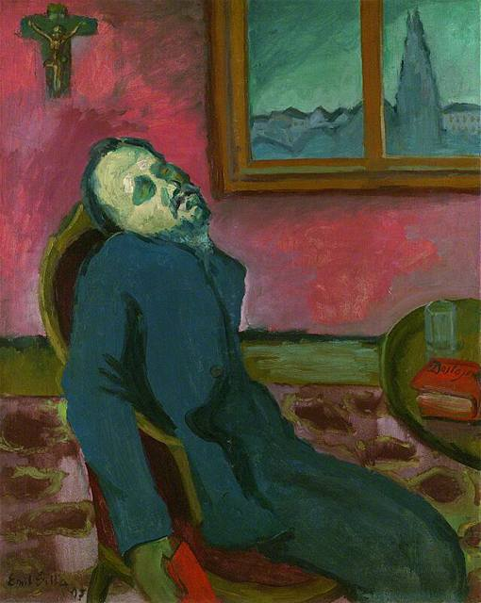
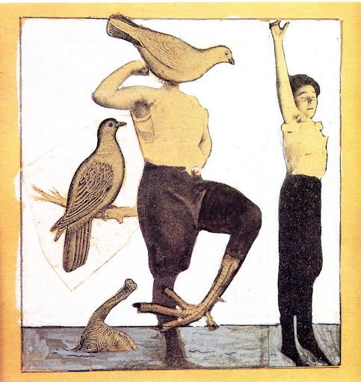
Revoluce Ismy
P. Picasso – Portrét Ambroise Vollarda
(1910)
Emil Filla – Čtenář Dostojevského
(1907)
M. Erns, H. Arp – Fatagaga
(1920)

Slide 6
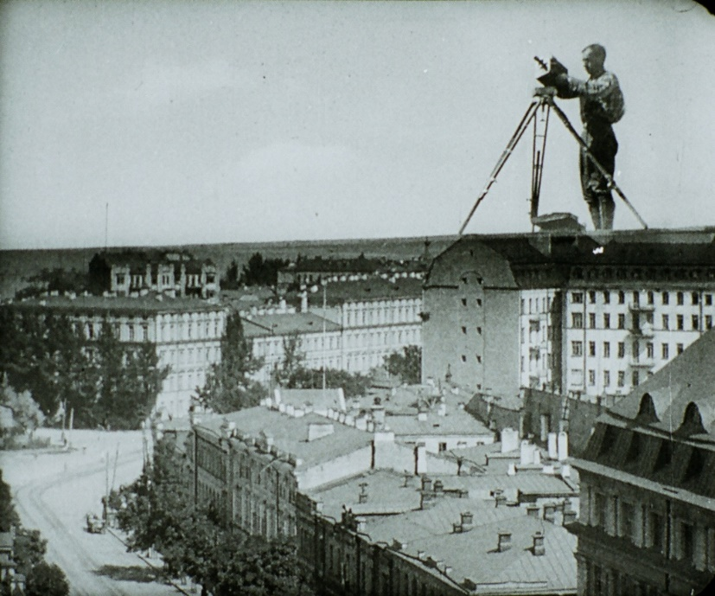
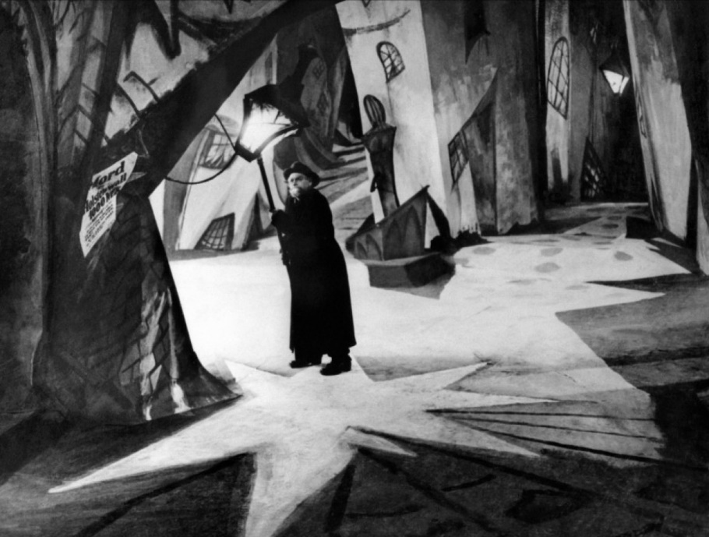
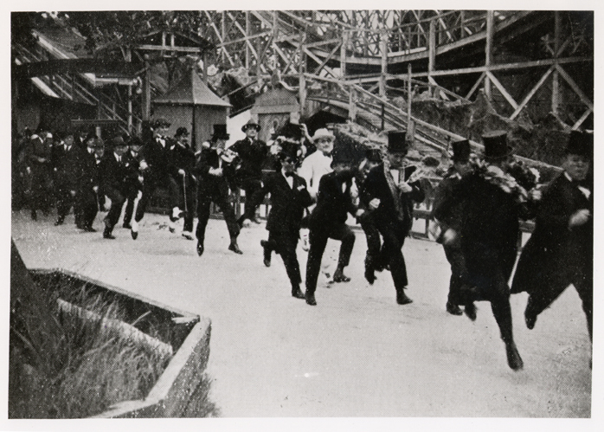
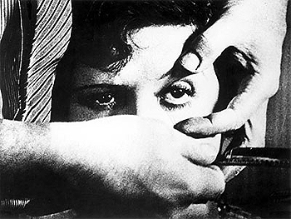
Revoluce Ismy
Muž s kinoaparátem
(1929)
r. D. Vertov
Mezihra
(1924)
r. R. Claire
Kabinet Dr. Caligariho
(1920)
r. R. Wiene
Andaluský pes
(1929)
r. L. Buñuel

Slide 7
Revoluce Literatura
Impresionismus
V. Woolfová, M. Proust,
Konstruktivismus
V. Majakovskij
Expresionismus
J. Čapek – Lelio, G. Meyrink, J. Chalupecký – Expresionisté
Kubismus
K. a J. Čapkovi – Zářivé hlubiny

Slide 8
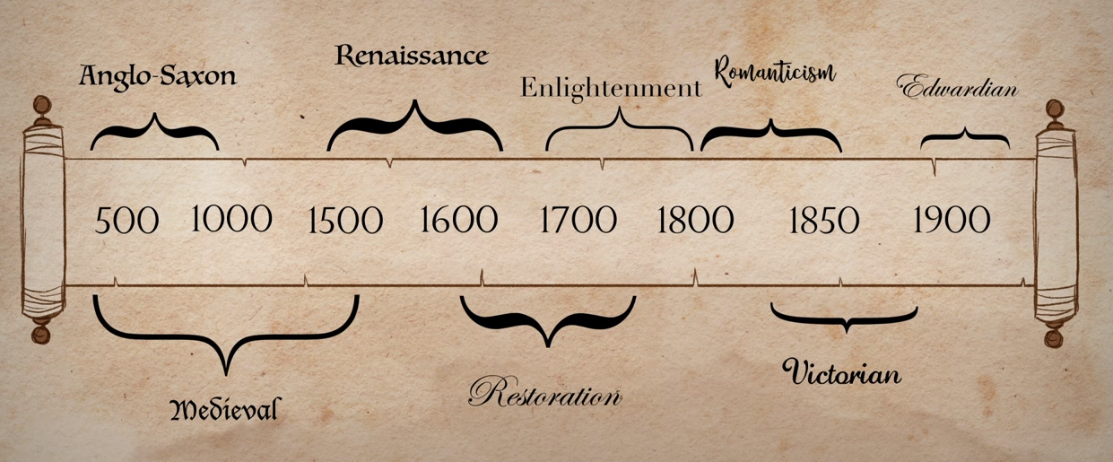
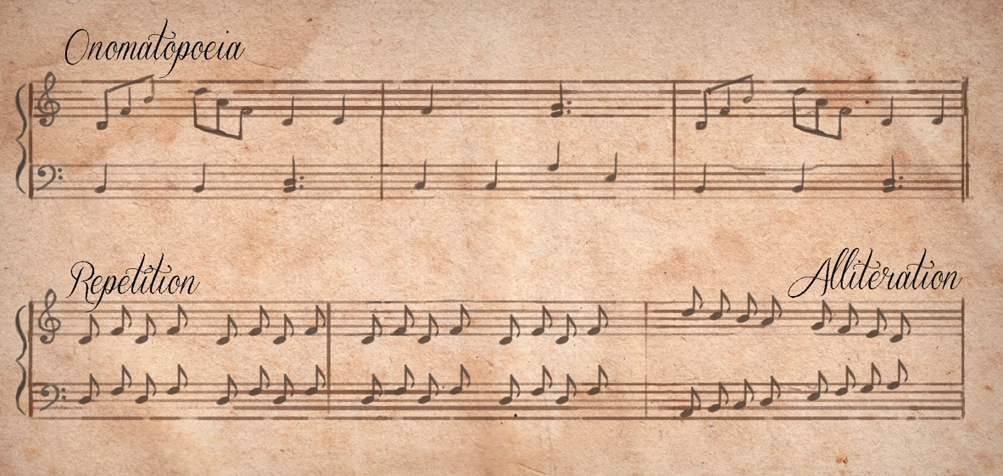
Revoluce Joyce a kubismus
Roztříštění obrazu
Syntetizující styl
Rozbití jazyka, vědomí, světa
Kulturní synkretismus
Kaleidoskop lidského vědomí

Slide 9
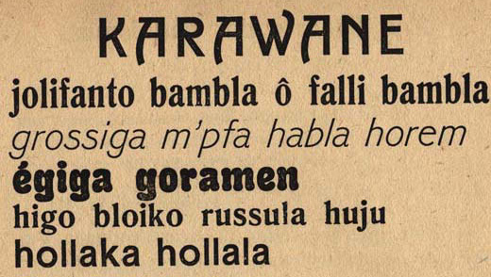
Dada Počátky a principy
únor 1916 – Cabaret Voltaire (H. Ball)
Hugo Ball, Tristan Tzara, Hanz Arp,…
Literatura: fonetické básně, simultánní poezie, náhodná báseň
René Claire: Mezihra (Entr'acte) 1924

Slide 10
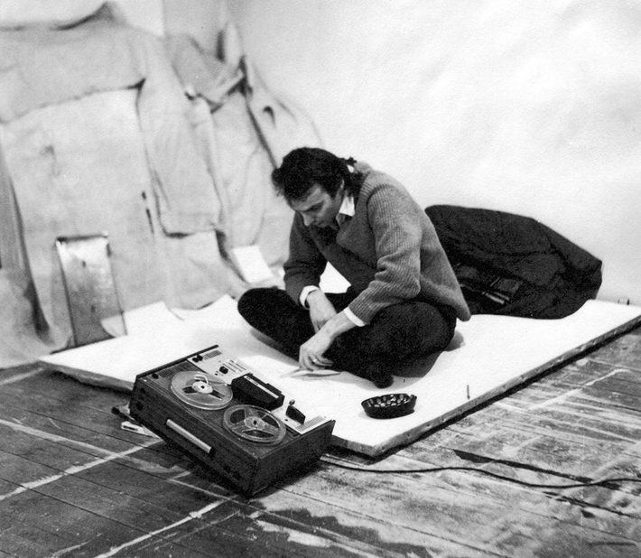
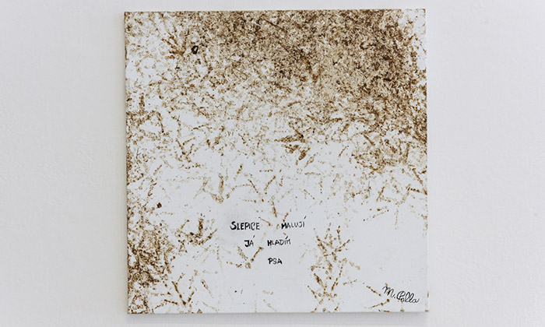
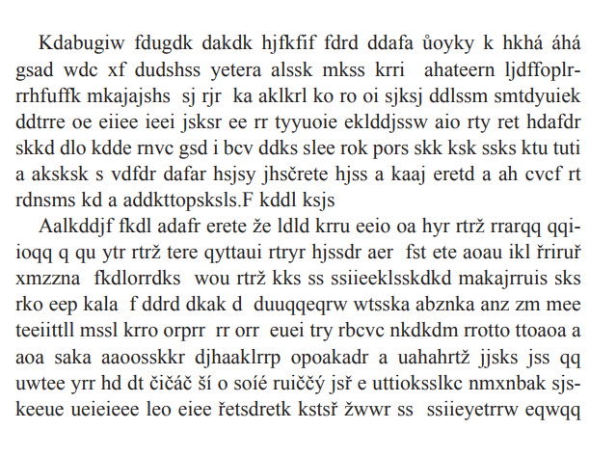
Konceptuální umění – Marian Palla

Slide 11
Tom Stoppard - Travestie
(Tzara pokročí dopředu s výjimečnou nesmělostí. V ruce drží klobouk jako přetékající mísu. Ukáže se, že zapsal Shakespearův sonet a rozstříhal ho na jednotlivá slova, která vložil do klobouku.)
(…)
GWENDOLINA: Vaše technika je neobvyklá.
TZARA: Každá poezie je jen znovu zamíchaná sada obrázkových karet a všichni básníci jsou podvodníci. Nabízím vám Shakespearův sonet, jenže již není jeho. Pochází z pramene, kde jsou jedinečně zorganizovány všechny mé atomy, a ruka náhody pod něj napsala mé jméno.
(…)
GWENDOLINA: Opravdu bych si přála, aby vás bozi učinili poetičtějším.
TZARA: Nevím, co je poetické. Znamená to poctivé slovem i činem? Znamená to opravdové?
(…)
(Gwendolina zaváhá, pak ale vytáhne z klobouku první útržek papíru a skládá si další a další do dlaně.)
GWENDOLINA: Milá / svých líbezných poupat / plá z tmy tvé věčné léto / můj není tak krátký / od přírody - / opírá se jen krátkou chvíli / je to nebeské! (Tiše vykřikne při slově nebeské, obrátí se zády ke klobouku a poodstoupí od Tzary, který vytáhne pár dalších slov a uklidní atmosféru...)
TZARA: líbezný den, nynější léto přetrvá...

Slide 12
Surrealismus Počátky a východiska
Když chtěl člověk napodobiti chůzi, vynalezl kolo, které se naprosto nepodobá noze. Takto dospěl k surrealismu, nevěda ani, jak.
G. Apollinair – Prsy Tiréziovi (1918)
Je krásný jako vtažitelnost drápů u dravých ptáků nebo jako nejistota svalových pohybů v ranách na měkkých částech týlu nebo spíš jako opakovavací past na krysy, kterou každé chycené zvíře vždy zas natáhne, takže může chytat do nekonečna a fungovat i schována pod slámou a obzvláště jako náhodné setkání šicího stroje a deštníku na pitevním stole!
Comte de Lautreamont – Zpěvy Maldorovy
Manifest surrealismus (1924)
La Révolution Surrealist (1924)
Zakladatelé: André Breton, Louis Aragon, Philippe Soupault
S. Dalí, W. Disney – Destino
https://www.youtube.com/watch?v=w38cerphic4

Slide 13
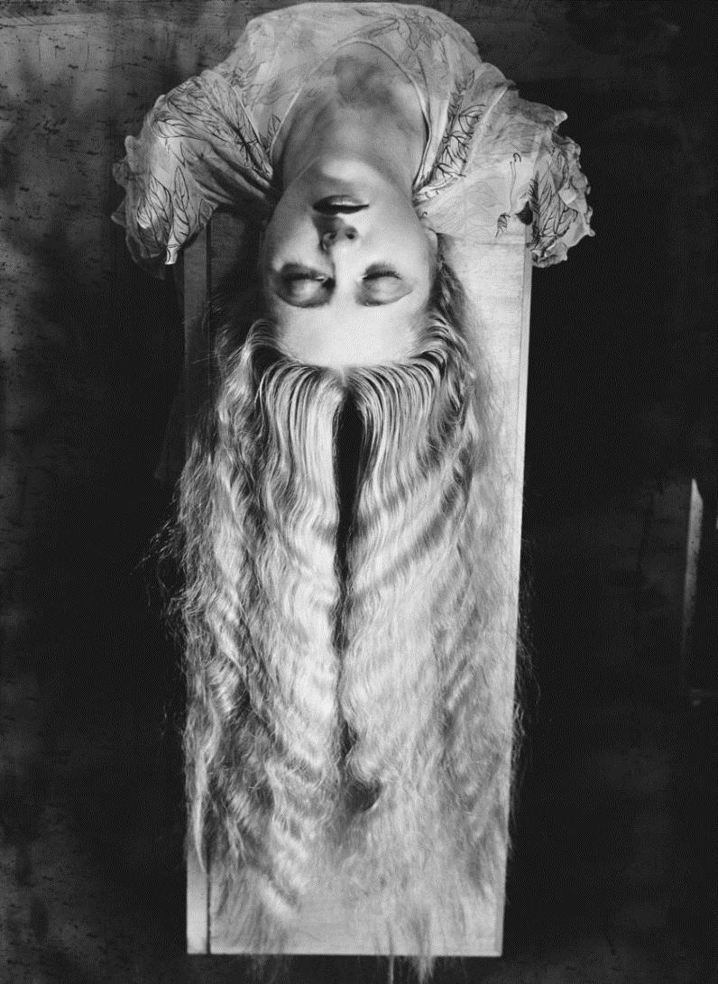
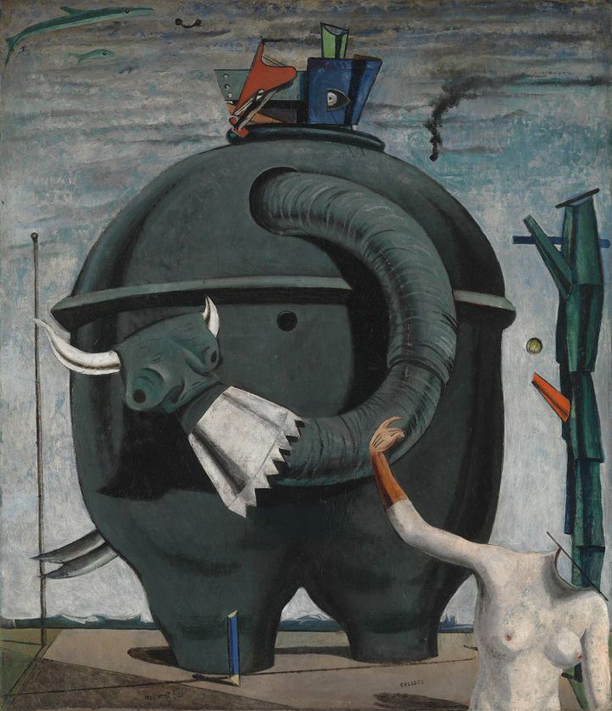
Surrealismus Počátky a východiska

Slide 14
Surrealismus Karel Hynek – Inu, mládí je mládí
Kráčeli směrem k suchopáru. Dominik otevřel dokořán ústa, aby Eugenie mohla přečíst nápis, který si vryl zubním kartáčkem do dásně. Četla
TAK DLOUHO TĚ MILUJI A JEŠTĚ SE MI
UCHO NEUSTRHLO. NEJSEM JAKO DŽBÁN
Poslední věta byla trochu nečitelná. Dominik si připadal jako u zubní lékařky.
Konečně dočetla a usmála se, tj. řeka úsměvu vystoupila z břehů rtů a zaplavila úrodné krajiny pleti, kde se tak dobře dařilo zázračným květinám očí.
Přišel večer, stíny se topořily. Luna byla teprve v pubertě. Dominik si našel záminku a vykasal Eugenii sukně. Hvězdy se podobají rakvím na chobotnice, pomyslela si Eugenie, jejíž otec byl majitelem pohřebního ústavu.
Na zpáteční cestě vyplenili zahradnictví. Koulovali se bílými růžemi, stavěli sněhuláka z vůně. Eugenii se rozbil drahocenný medailonek.
(…)
Loučili se jako vždycky, u domovních dveří. Co bude zítra, zeptala se Eugenie. A dominik odpovídal: Každé ráno se rozevírá opona tmy a na jeviště obzoru vystupuje slunce s horkým monologem. Den se bude jmenovat ta tragédie, jež nás večer co večer více rozteskňuje.

Slide 15
Postmoderna
„Novel whitch imitate the form of the novel, by an author imitates the role of the author.“
John Barth
Literature of Exhaustion (1967)
ironie
intertextualita
metafikce
pastiš
hyperrealita
fragmentace

Slide 16
